Slide 1
나는 ○○요양원에 삽니다.
나는 존중 받는 요양원의 일원입니다.

Slide 2
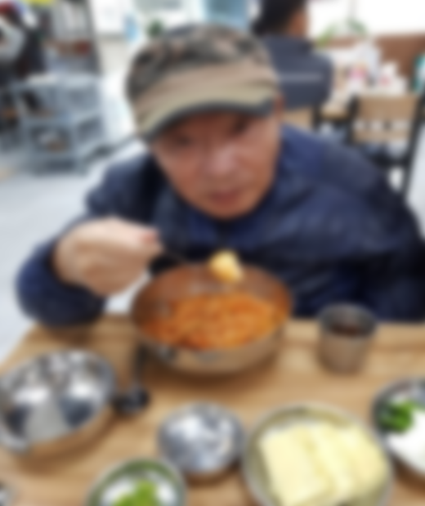
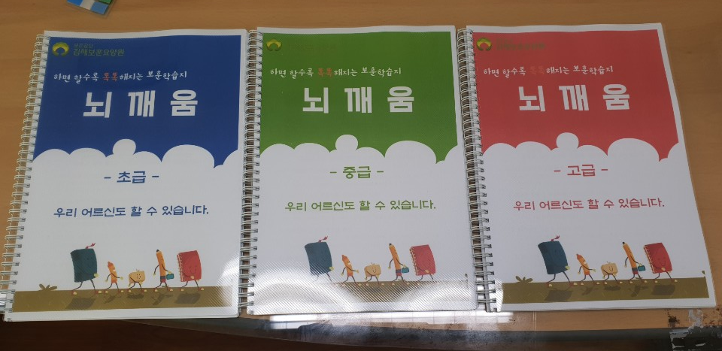
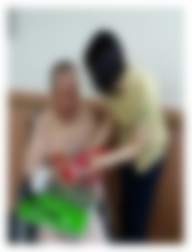
나는 ○○요양원에 삽니다.
어르신을 위한 요양원의 끝없는 노력
“외식이 하고 싶다”
개인 소망 이뤄드리기(수시)
“어르신 학습지-뇌깨움 제작”
어르신 자율학습용(25명참여)
“기호식품 대행구입 - 보훈점빵 “
`14년~`19년 현재(1,079건)
무료한 주말타파-주말학교(24회)/심심한 저녁 타파-야간학교(10회)/와상어르신을 위한 스마트빔(3,600건)
그 외에도 어르신의 입장에서 고민하고 만들어낸, 다양한 프로그램

Slide 3
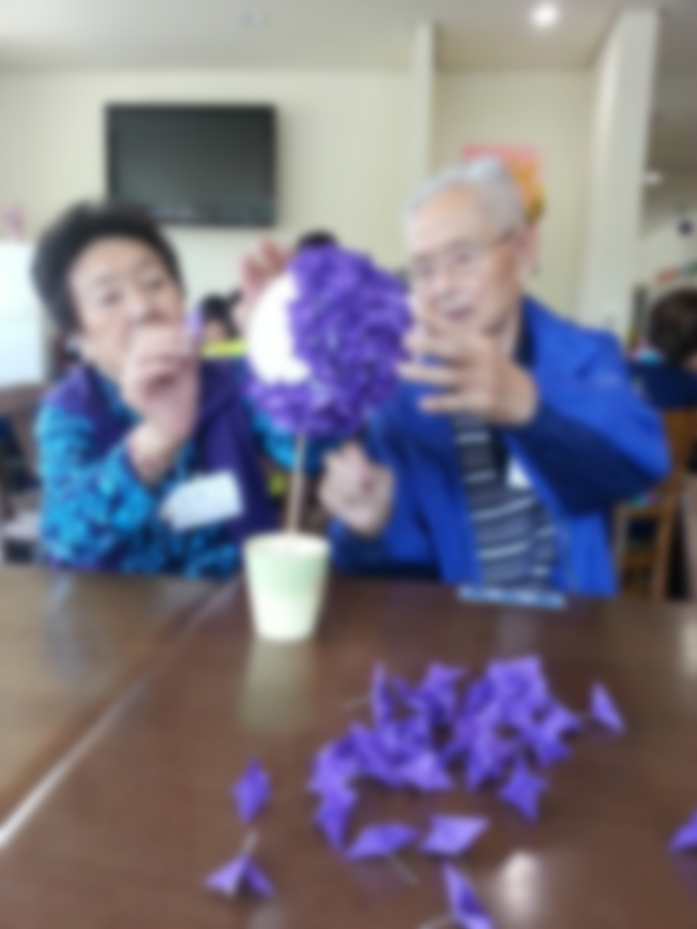
나는 ○○ 요양원에 삽니다.
입소 어르신들의 애정 욕구도 인정합니다!
자주 요양원에서 꽃 피는 사랑
생활의 활력을 위해 보호자에게 설명합니다.
가끔..남자 어르신들이 필요한 혼자만의
시간도 존중해드립니다.
19

Slide 4
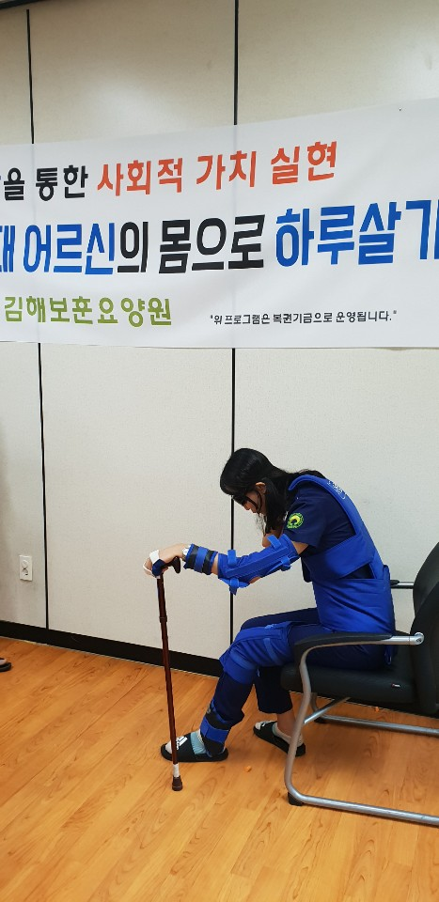
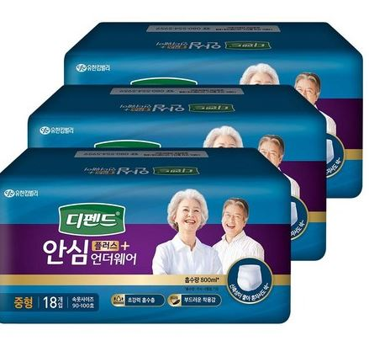
나는 ○○ 요양원에 삽니다.
어르신을 이해하기 위한 요양원의 다양한 노력
직원 노인체험 - 80대 몸으로 살아보기
요양보호사들의 기저귀 체험
어르신에게 빨리 움직이시라고 재촉하지 않겠어요
기저귀에 소변이 잘 나오지 않았습니다.
몸이 너무 무겁게 느껴지고 힘들어요!
축축하고 무겁고 너무 불편했습니다

Slide 5
나는 ○○ 요양원에 삽니다.
깨끗하고 안전한 시설
영양사가 제공하는 건강한 식사
매일 다양한 복지 프로그램
어르신의 인권은 온전하게 보장되었습니까?

Slide 6
나는 ○○요양원에 삽니다.
서비스에 대한 직원과 어르신의 차이(feat. 어르신의 속마음)
어르신, 건강을 위해 맞춤형 –
저염 식사를
준비했습니다.
잘 먹을게요!
(반찬이 너무 싱겁네
내가 좋아하는 건
오늘도 없네…)
오늘은 다같이
목욕하는
날입니다. 깨끗하게
씻겨드리겠습니다.
늘 수고가
많아요!
(직원들이 여자(남자)라서
민망하고, 불편하구만…)
식단
목욕

Slide 7
나는 ○○요양원에 삽니다.
늘 감사하다, 고맙다고만 하시는 어르신
어떻게 하면 부족한 2%를 채울 수 있을까요?
그래서, 입소 어르신 자치위원회가 필요합니다.
소극적인 인권보장
적극적인 인권보장
어르신 입장에서 생각
어르신이 직접 요구
어르신이 변화의 중심
직원, 시설중심의 운영

Slide 8
나는 ○○요양원에 삽니다.
요양원 주인공은 나야 나!!
2016년 4월 ○○요양원 최초! 입소자 자치위원회 개최
각 반의 대표 어르신을 선출,원장님과 함께 자치위원회를 실시
2018년 8월, 자치위원회 운영방식 정비
참여하고 싶은 사람은 누구나
나의 의견을 자신 있게 말하자!
남의 의견에 절대로 비방하지 말자

Slide 9
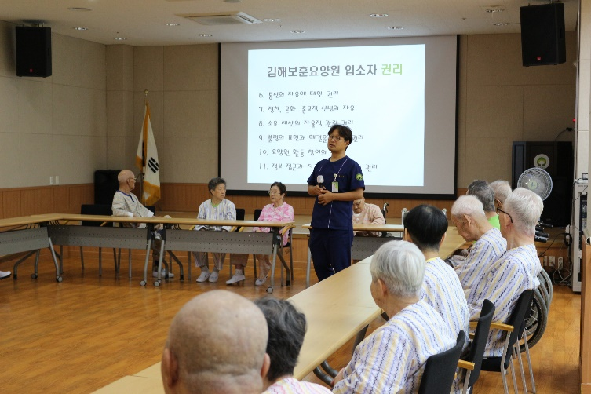
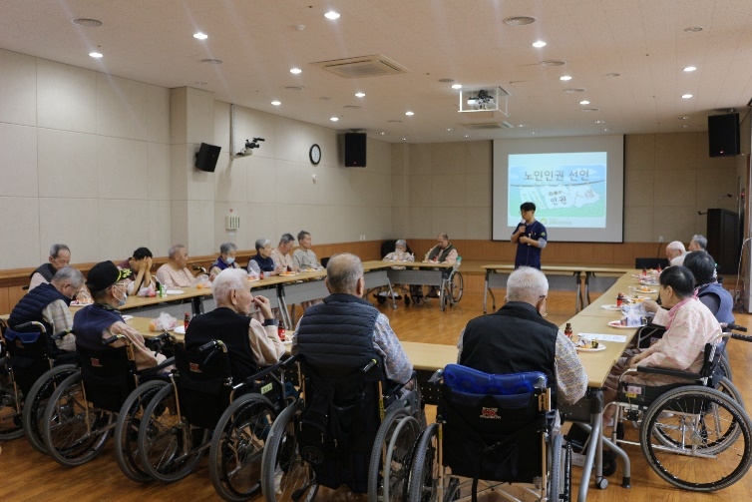
나는 ○○요양원에 삽니다.
어르신의 선택과 약속
자치위원회 일정 : 매월 넷째 주 수요일(10:30~11:30)
진행 내용 : 어르신 권리 선언문 낭독, 동영상을 통한 인권교육
어르신 의견(건의사항 등) 발언
결과 : 운영진 회의 및 부서 전달, 안건에 대한 결과 어르신께 설명
* 모든 의견은 다수결 원칙에 의하여 결정

Slide 10
나는 ○○요양원에 삽니다.
입소자 자치위원회의 결과
요양원 생활의 불편을
자유롭게 이야기 하며
나의 권리를 적극적으로
요구하다.

Slide 11
나는 ○○요양원에 삽니다.
원장님 월급이 얼마인가?
요양원의 식비내역이 궁금하다
주말이 너무 무료하다
매점을 지어달라
식사를 맛있게 해달라!, 김치가 너무 작다
1인실의 특혜를 달라
직원들에게 상벌제도를 명확히 하자
물비누를 달라
각 방에 티브이를 설치해달라
○○시 문화행사에 참여해다오
산책로를 다니기 좋게 고쳐달라
직원들이 너무 무표정하다
두부공장하고 친한가? 두부반찬이 너무 자주 올라온다 등
총 15번의 회의, 100여 개의 건의사항 그 중 70% 해결

Slide 12
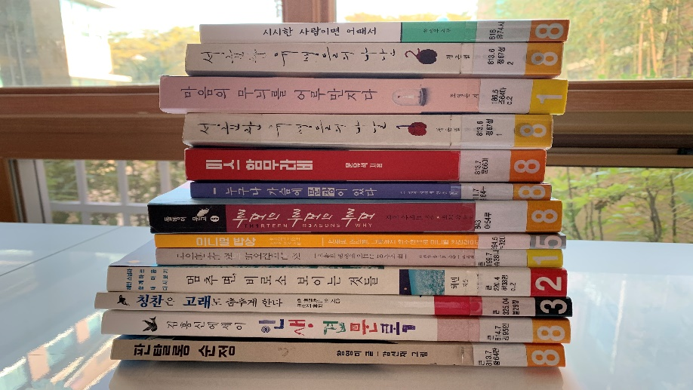
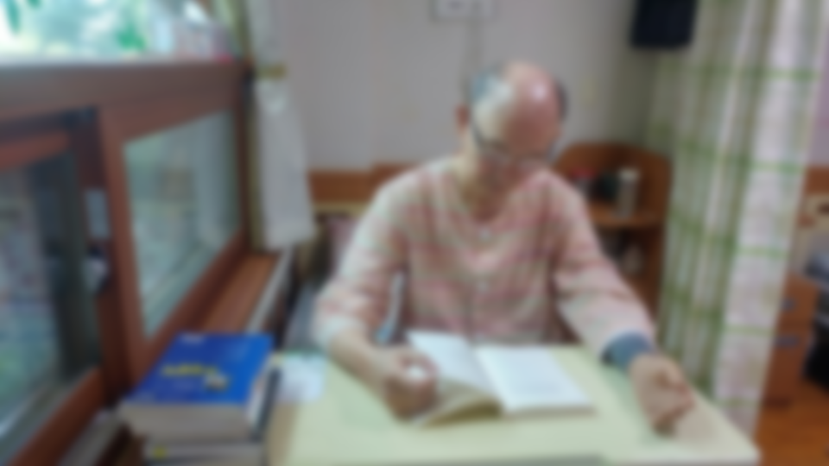
나는 ○○요양원에 삽니다.
어르신의 의견 + 직원 행동 = 요양원의 변화
“무료한 요양원 생활, 매일 많은 책을 읽고 싶다.”
요양원에 있는 책, 직원들의 책을 모아, 어르신께 제공
○○도서관과 연계 – 1일 1권씩 읽을 수 있도록 지원
어르신이 희망하는 책을 미리 주문 -> 도서관에서 배달지원(월1회)

Slide 13
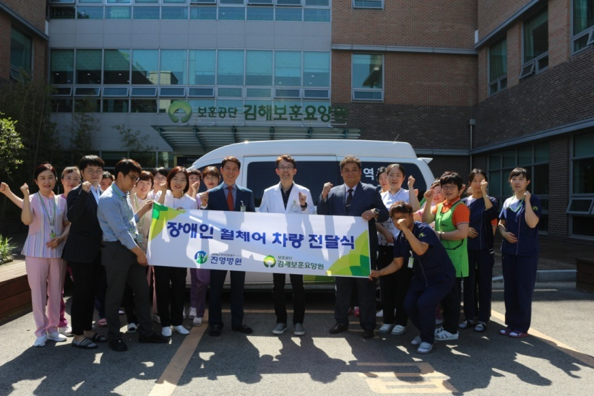
나는 ○○요양원에 삽니다.
어르신의 의견 + 직원 행동 = 요양원의 변화
“병원동행을 지속적으로, 더 많이 해달라.”
매월 30건 이상의 진료대행 서비스 지원
`11년~ `20년 9월까지 4,100여건 지원
진료 대행 시, 휠체어 택시
평균 대기시간 1시간 이상으로
어르신과 직원의 고충발생
기다림 없는 빠른 이동으로
어르신 만족도 향상!!
휠체어 차량 기증 유치(`19년 5월)

Slide 14
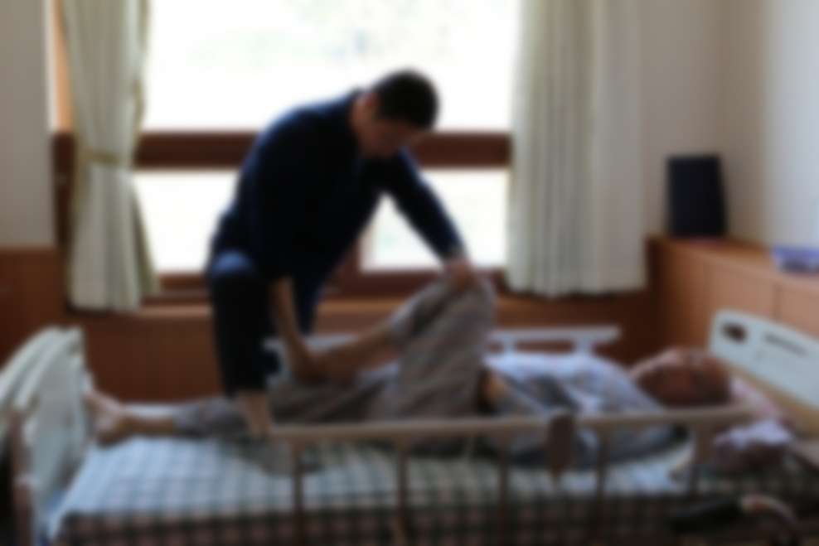
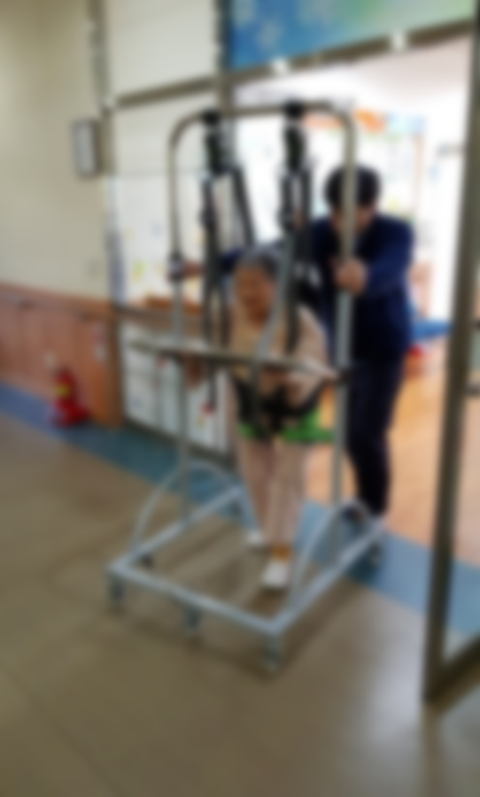
나는 ○○요양원에 삽니다.
어르신의 의견 + 직원 행동 = 요양원의 변화
“물리치료 서비스를 더 많이 받고 싶어.”
와상 어르신 방문 재활치료 확대 실시
(19년 1월부터 8:30~9:30 정기적 진행)
매일 아침 24명 방문치료 지원
보훈처 등 후원 유치를 통한 추가 장비 배치
(보행기기, 공기장화 등)

Slide 15
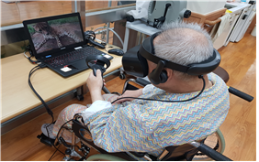
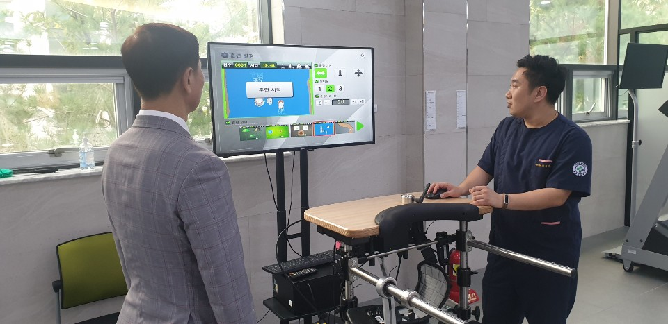
나는 ○○요양원에 삽니다.
어르신의 의견 + 직원 행동 = 요양원의 변화
“수준높은 물리치료 서비스를 더 많이 받고 싶어.”
`20년 VR –사격훈련 등 ICT순환재활치료 신규개발
서비스 개발 위한 선진지 견학(3회) 및 장비시연(`19년 9월)
->`20년 물리치료 장비 교체로 서비스 질 향상

Slide 16
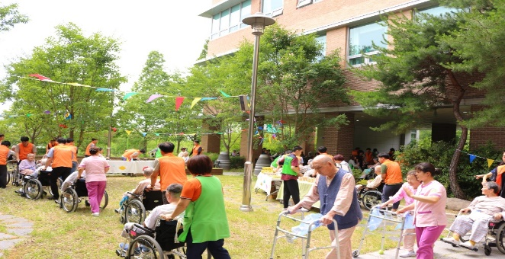
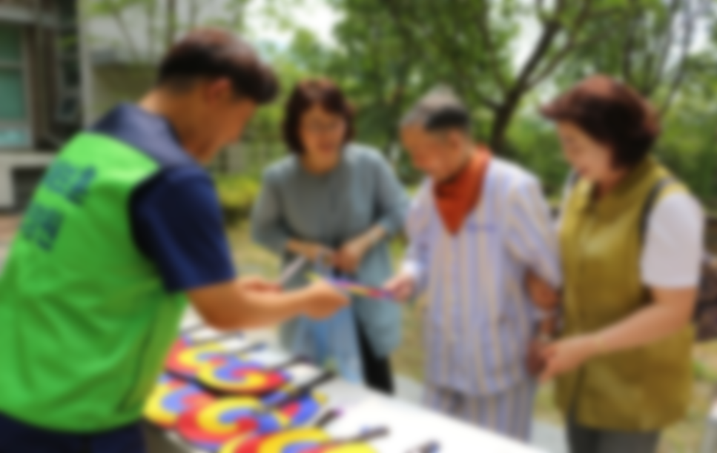
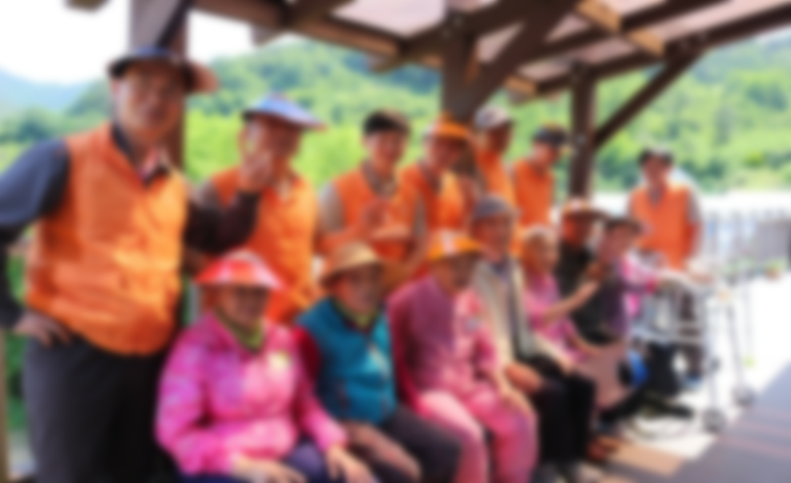
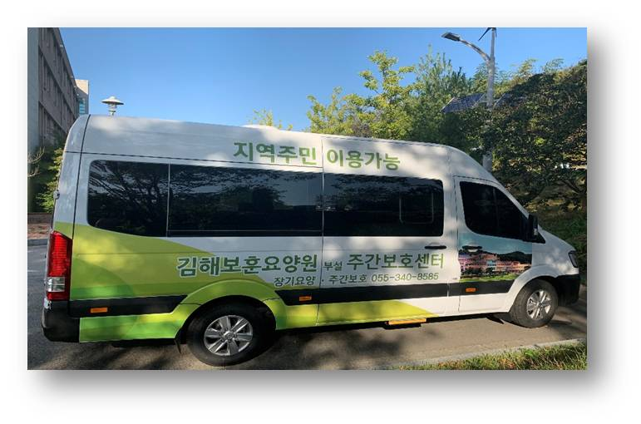
나는 ○○요양원에 삽니다.
어르신의 의견 + 직원 행동 = 요양원의 변화
“진짜 장터를 하면 더욱 좋겠어! ”
진짜 시장처럼, 야외 장터(반기별)
가족과 함께 하는 장터
“밖에 더 많이 나가고 싶어.”
한화디펜스 연계, 나들이 프로그램”청춘버스”
3월(민주묘지), 4월(트윈터널) 5월(레일바이크),
6월(육군정비창), 9월(한화디펜스공장) 등 방문
솔라티 확보를 통한 나들이 서비스 강화
10월부터 매월 2회 나들이 진행

Slide 17
나는 ○○요양원에 삽니다.
`20년 고객만족도 - 어르신 만족도 100점
민간요양시설 비교, ○○요양원의 장점
“ 서비스 및 프로그램이 우수”
자치위원회 참여로 자신감 및 행복감 향상
퇴소자 지속 감소, 대기자수 지속증가
구분 | `19년 9월(누적) | `18년 9월(동월) | 비고
퇴소자수 | 78명 | 92명 | 14명 감소
대기자수 | 67명 | 14명 | 53명 증가
* `20년 인원은 코로나19로 감소

Slide 18
나는 ○○요양원에 삽니다.
우리에게 주어진 어려운 과제중에서
“부부 이용자를 다른 층수를 이용하게 해달라”
나는 외로운데, 저 부부들은 배가 아파 못 보겠다 !
(부부이용자: 같이 있고 싶으니, 같은 방을 쓰게 해달라)
요양원에 교회를 하나 지어주세요!
폐차장 관련하여 창업을 하려하니, 도와달라”
죽기 전에, 비행기 한번 타고, 제주도 한번 가보자!
어르신들의 의견에 어떤 생각이 드시나요?

Slide 19
나는 ○○요양원에 삽니다.
작아서 놓치기 쉬운 어르신의 소리 !
직원들의 관심과 행동이
대한민국 NO1. 요양원을 만듭니다.
○○요양원은 어르신과 함께합니다. 감사합니다.

